Slide 1
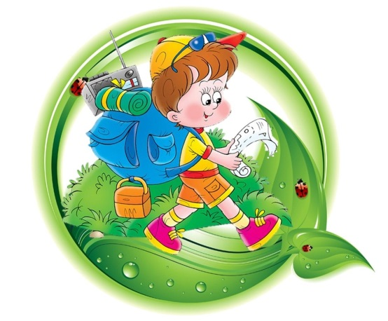
Семинар «Повышение экологической компетентности педагогов»
Подготовила:
воспитатель высшей квалификационной категории
Немчинова И.В.

Slide 2
Термины
Экология – наука, изучающая отношения организмов между собой и окружающей средой, или комплексная наука, исследующая среду обитания живых существ, включая человека.
Экологическое образование – непрерывный процесс обучения, воспитания и развития личности, направленный на формирование научных и практических знаний, ценностных ориентаций, поведения и деятельности, обеспечивающих ответственное отношение к окружающей социально – природной среде.
Экологическая культура – качество личности, компонентами которого являются:
- интерес к природе и проблемам ее охраны;
- знания о природе и способах ее защиты и устойчивого развития;
- нравственные и эстетические чувства по отношению к природе;
- экологически грамотная деятельность в природной среде;
- мотивы, определяющие деятельность и поведение личности в природном окружении.

Slide 3
Цель экологического воспитания дошкольников
Принципы
все связано со всем;
все куда–нибудь девается;
все что–нибудь да стоит;
природа знает лучше.
развитие осознанно – правильного отношения к объектам и явлениям природы.

Slide 4
Подходы
Традиционный подход
Мир – для человека.
Человек – мера вещей (антропоцентризм).
Технологический расчет пользы природы, ее утилитарная ценность.
Человек – хозяин, царь природы.
Экологический подход
Человек – часть природы.
Мера вещей – уникальность жизни (экоцентризм).
Согласование потребностей человека с экологическими требованиями.
Уважение ко всем формам жизни.

Slide 5
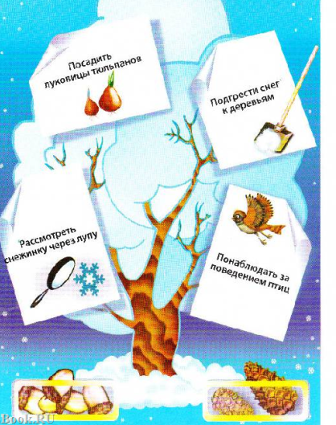
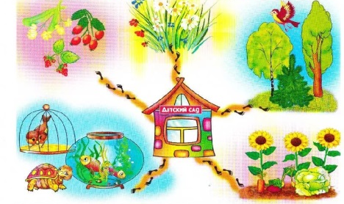
Методы
«отобразительные» методы
предполагают графическое моделирование в календарях закономерно меняющихся явлений природы (комплекса сезонных явлений, роста и развития растения); игры в форме специально созданных с экологическим содержанием игровых обучающих ситуаций, изобразительную деятельность на темы природы.
практические методы
обеспечивают создание и поддержание условий для объектов природы – растений и животных, находящихся в ближайшем окружении детей, а также природоохранную деятельность
познавательные методы
включают наблюдение явлений природы, речевое общение воспитателя с детьми в повседневной жизни и на занятиях.

Slide 6
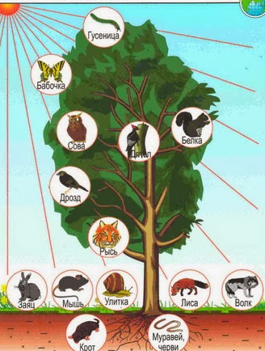
Игра
Экологическая тропа

Slide 7
1. Необходимо ориентироваться на потребности и возможности дошкольника.
В 3-4 года экологические представления базируются на чувственном опыте ребенка.
В 4-5 лет ребенок интересуется природными явлениями, которые может наблюдать на улице.
К 5-6 годам становятся доступны взаимоотношения взаимозависимости в природе.
2. Не накапливать большое количество информации, а уметь ее обрабатывать, структурировать, отбирать необходимые сведения.
Использование условных обозначений и простейших схем для обобщения полученных знаний, их анализа и закрепления.
3. Необходимо сочетать приобретение знаний о природе и ее эмоциональное восприятие.
Общение взрослого и ребенка должно строиться таким образом, чтобы подтолкнуть его к поиску решения той или иной задачи; важен эмоциональный контакт с живыми объектами

Slide 8
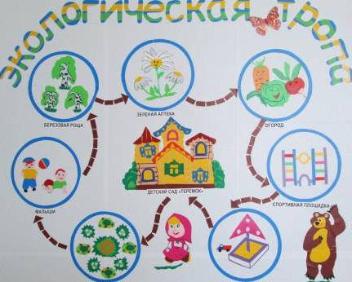
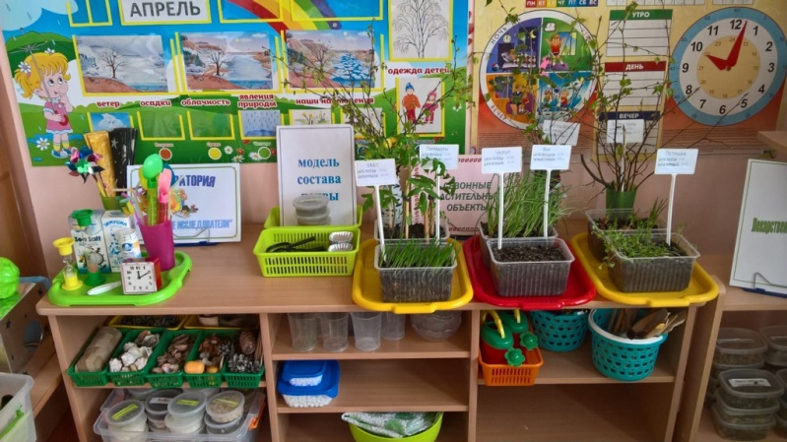
Особенности предметно–развивающей среды
Уголок природы;
модели и схемы;
наглядный материал;
календарь природы;
картотеки труда, наблюдений, экспериментов;
лаборатория;
учебные панно;
методическая, энциклопедическая и художественная литература;
экологическая тропа; мини – огороды в групповых помещениях и сад – огород на территории;
экологические коллекции и мини – музеи;
паспорта растений,
экологические игры

Slide 9
Формы работы
уход за домашними животными и комнатными растениями;
работа в цветнике и на огороде;
посадка деревьев и кустарников;
содержание в порядке территории детского сада;
посильная помощь в очистке близлежащих участков (парк, берег реки).

Slide 10
Продуктивная деятельность
Создание продукта, моделирующего природные объекты.
Создание продукта, имеющего непосредственное отношение к природоохранительной деятельности.
Создание моделей экологических связей.
Выращивание растений в уголке природы или на участке ДОО.

Slide 11
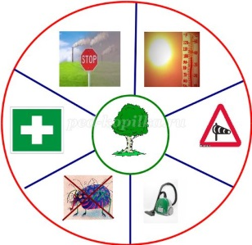
Метод проектов
Проекты, имеющие экологическую направленность:
«Зеленый патруль», «Клумбы для бабочек», «Защитники природы», «Лаборатория неживой природы», «Жалобная книга природы».
Экологические праздники, викторины, сюжетно – ролевые игры, фотовыставки, беседы с ошибками

Slide 12
Работа с родителями
анкетирование,
экологические акции, праздники,
выпуск газеты по изучаемой проблеме,
родительско – детские проекты,
индивидуальные консультации.

Slide 13
Воспитание экологической культуры у подрастающего поколения создает возможность приобщить детей к экологически грамотному поведению в природе, бережному и ответственному отношению к сохранению природы ради самой природы.

